Slide 1
Магнитогорский государственный университет (МаГУ) глазами московского профессора
6 и 7 декабря 2012 г.

Slide 2
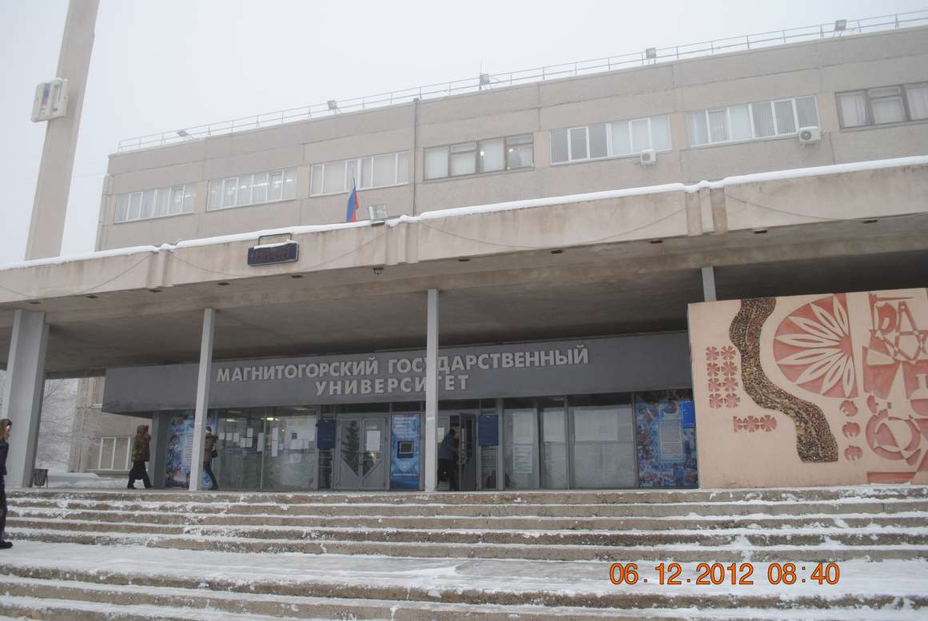
Магнитогорский государственный университет (МаГУ)

Slide 3

МаГУ – программа визита

Slide 4
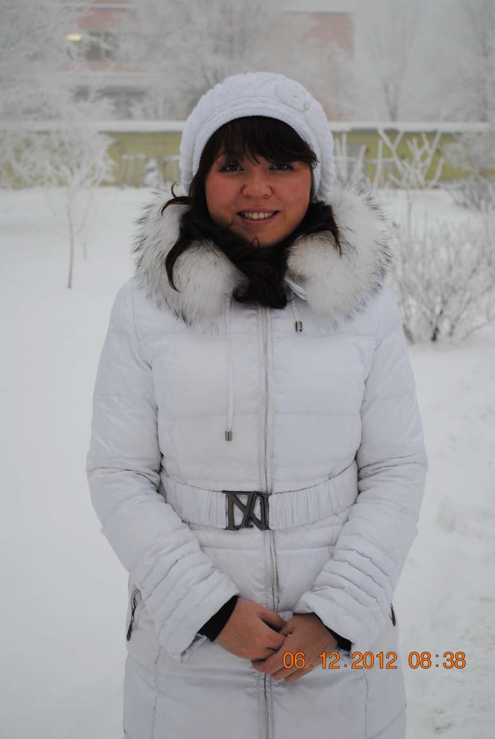
Магнитогорский государственный университет
Встречающая-принимающая сторона:
Давлеткиреева Лилия Зайнитдиновна,
к.п.н, доцент кафедры ИС, зам.декана по научной работе факультета информатики МаГУ

Slide 5
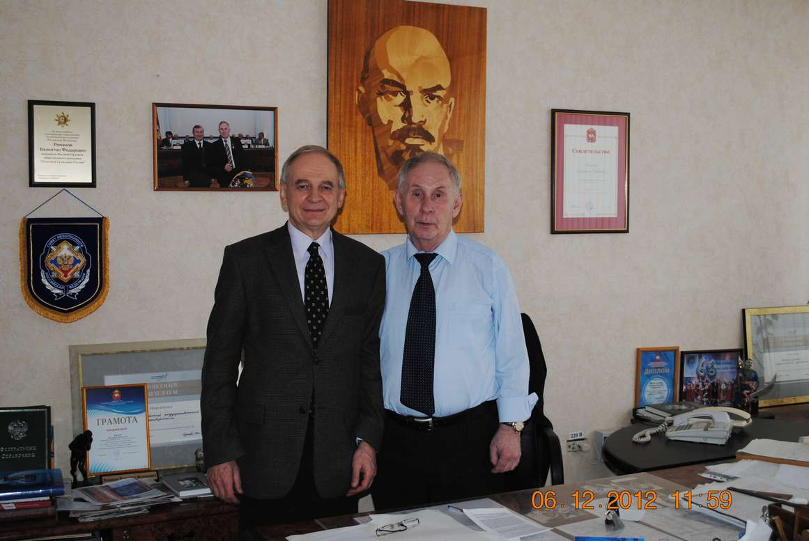
МаГУ: встреча с Вождем
Президент и основатель МаГУ Валентин Федорович Романов

Slide 6
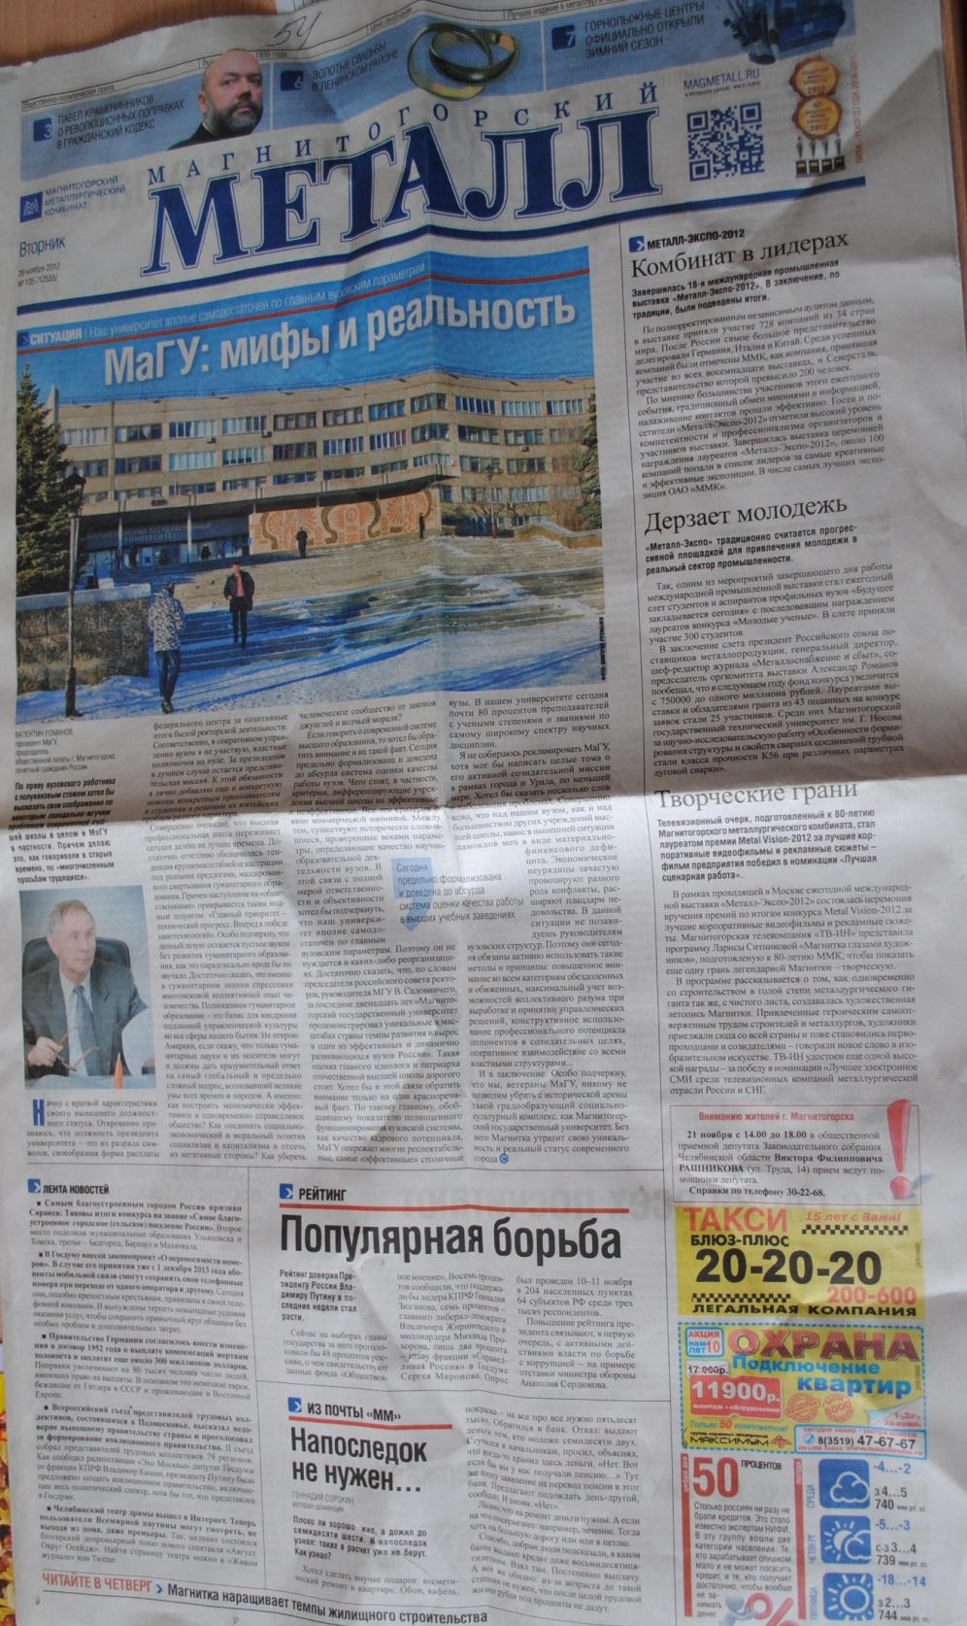
Статья В.Ф.Романова
"Сегодня предельно формализована и доведена до абсурда система оценки качества работы в высших учебных заведениях"

Slide 7
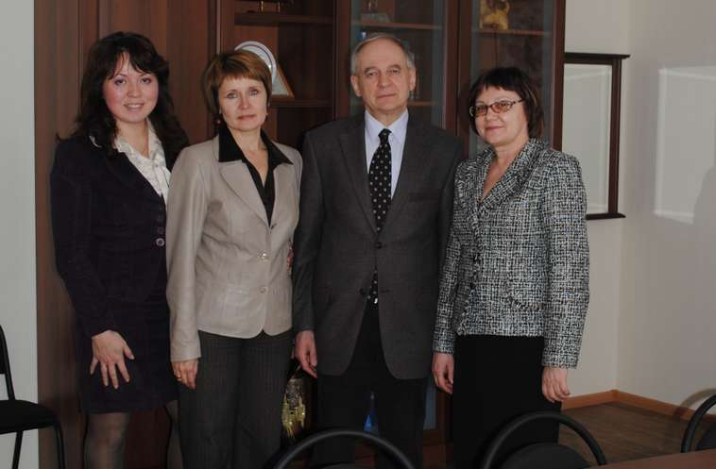
Магнитогорский государственный университет
У проректора Овчинниковой Ирины Григорьевны (справа), слева Л.З.Давлеткиреева и О.Б.Назарова

Slide 8
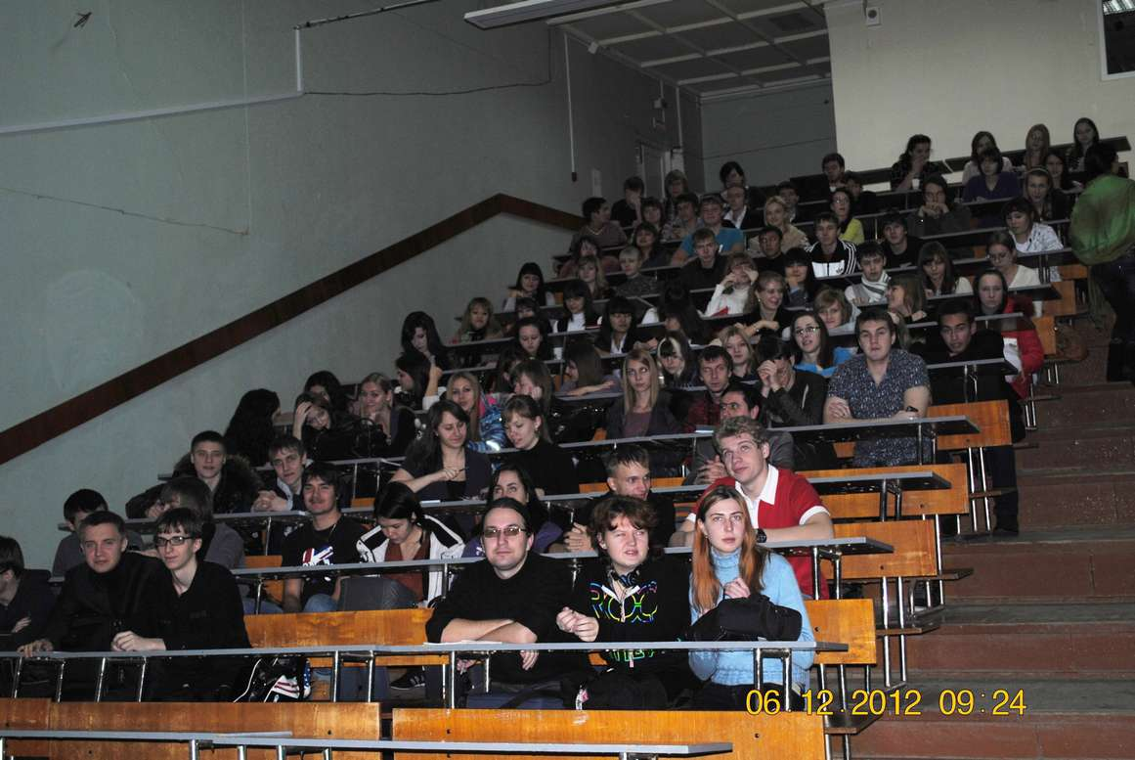
Магнитогорский государственный университет
Перед лекцией

Slide 9
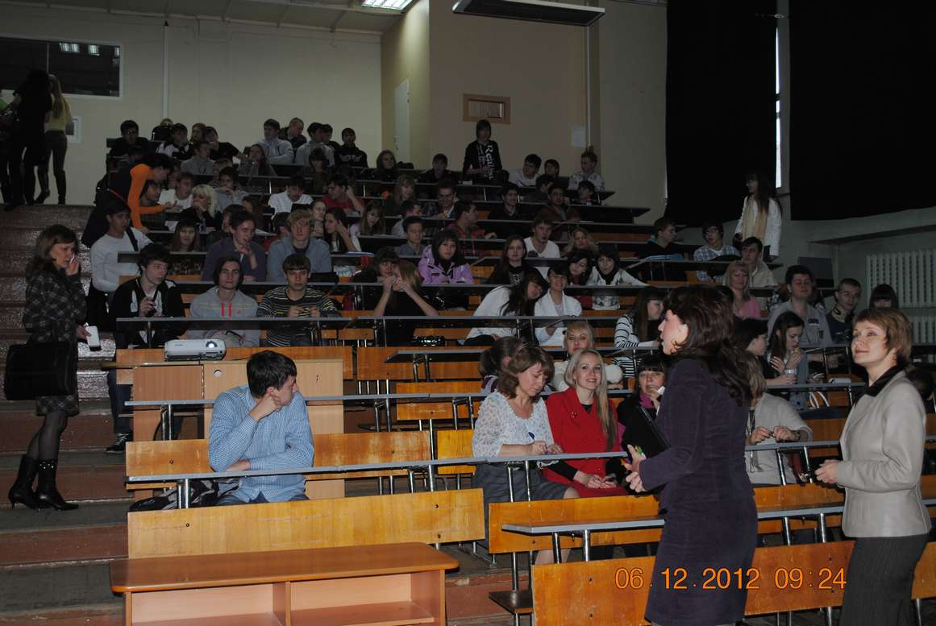
Магнитогорский государственный университет
Перед лекцией

Slide 10
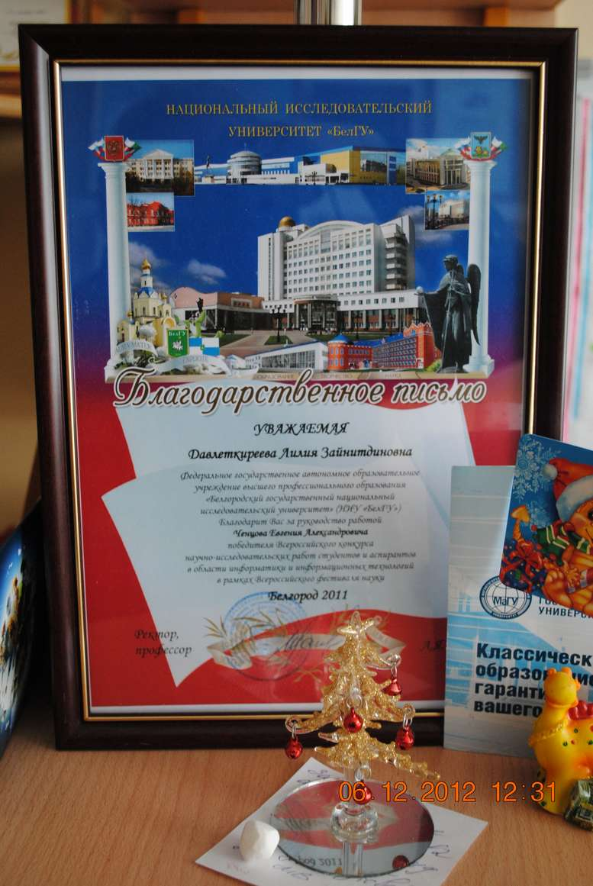
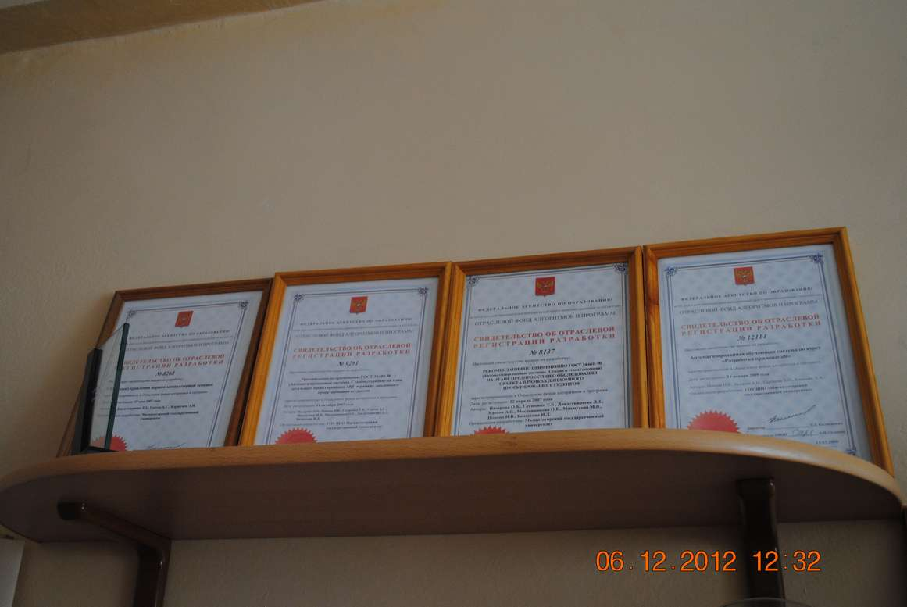
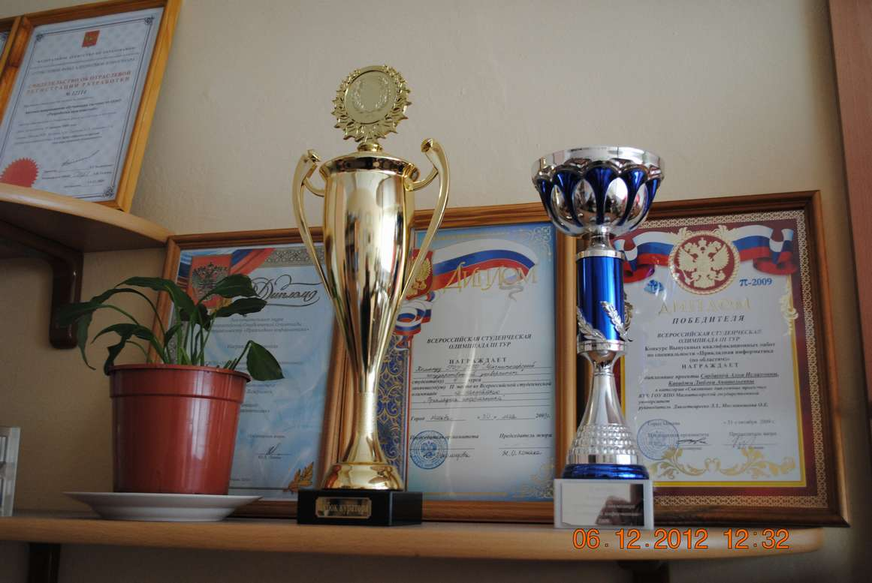
Магнитогорский государственный университет
На кафедре информационных систем, студенческие дипломы

Slide 11
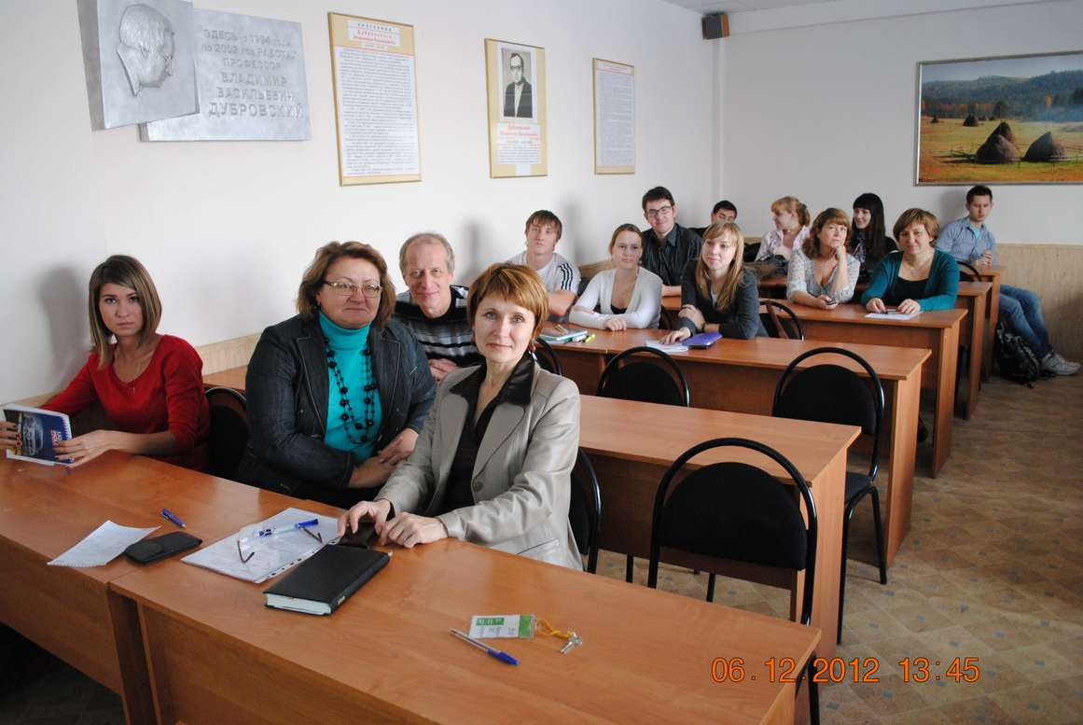
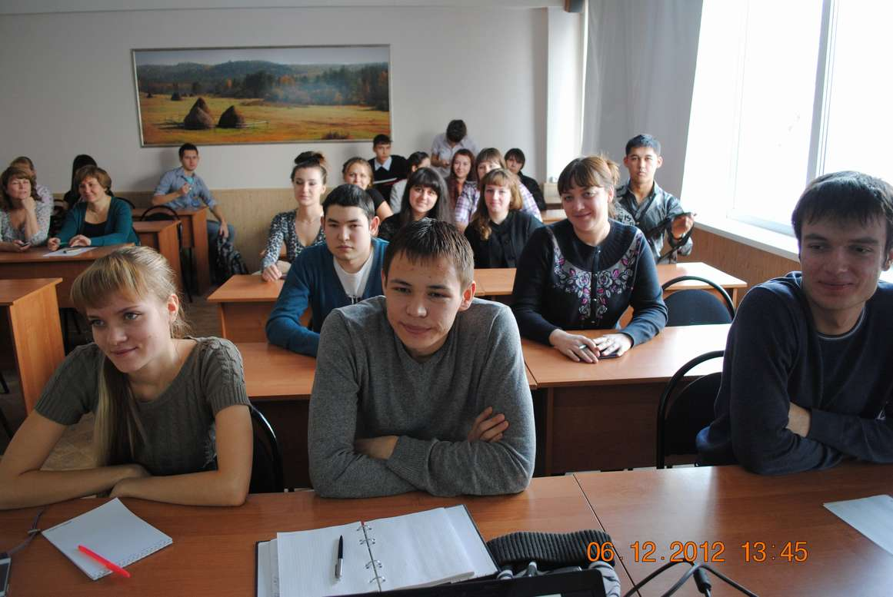
Встреча с преподавателями

Slide 12
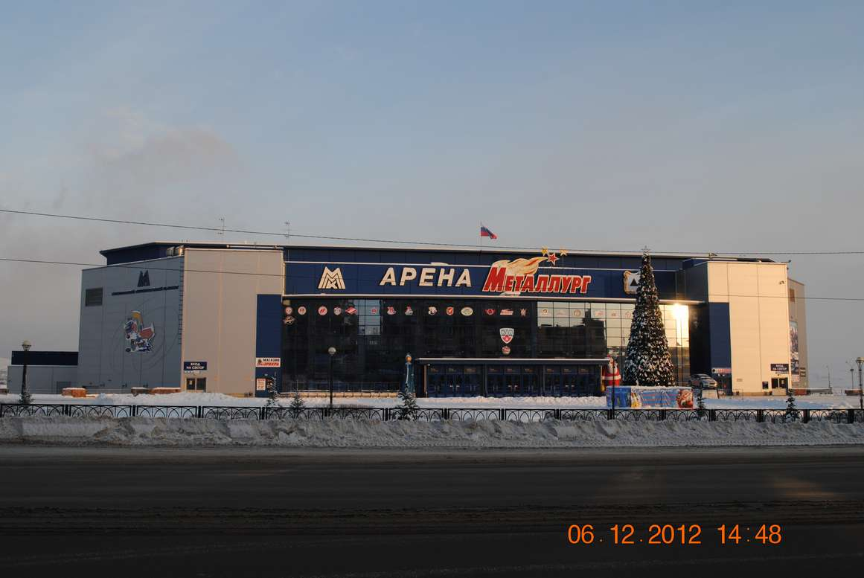
Прогулка после лекций
Дворец спорта «Металлург»

Slide 13
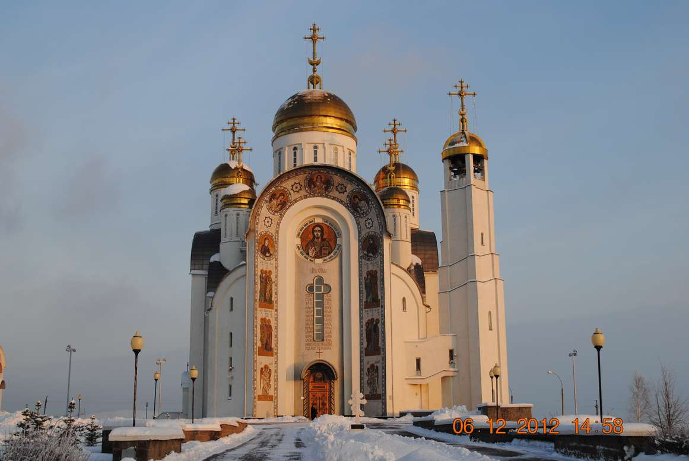
Храм Вознесенья Господня

Slide 14

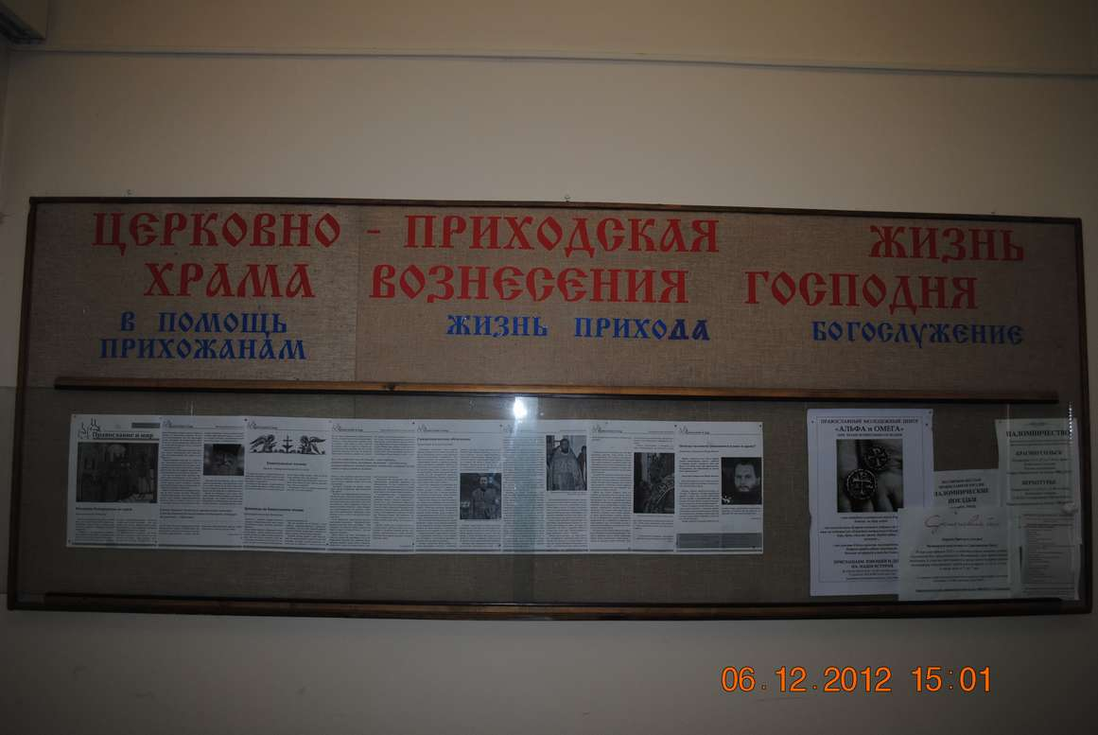
Храм Вознесенья Господня

Slide 15
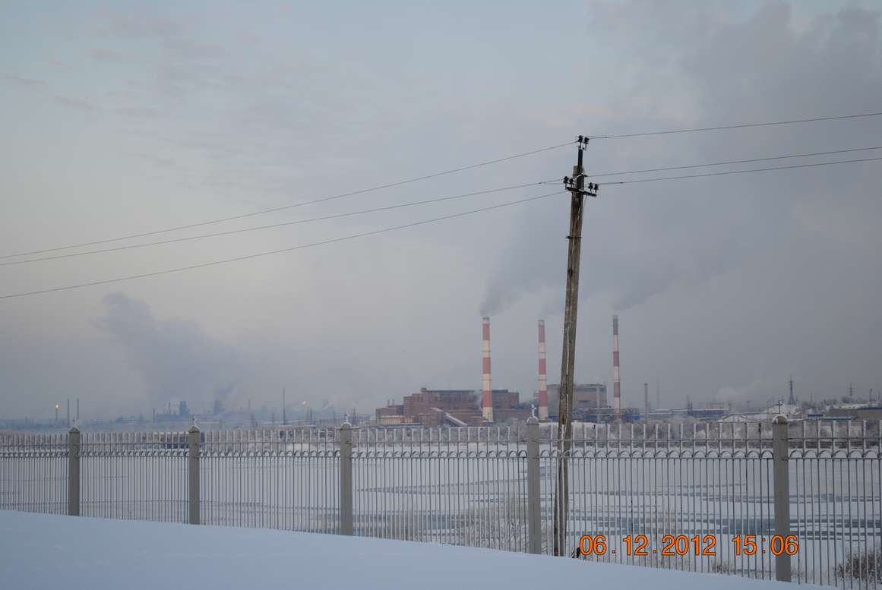
Чадит Магнитка

Slide 16
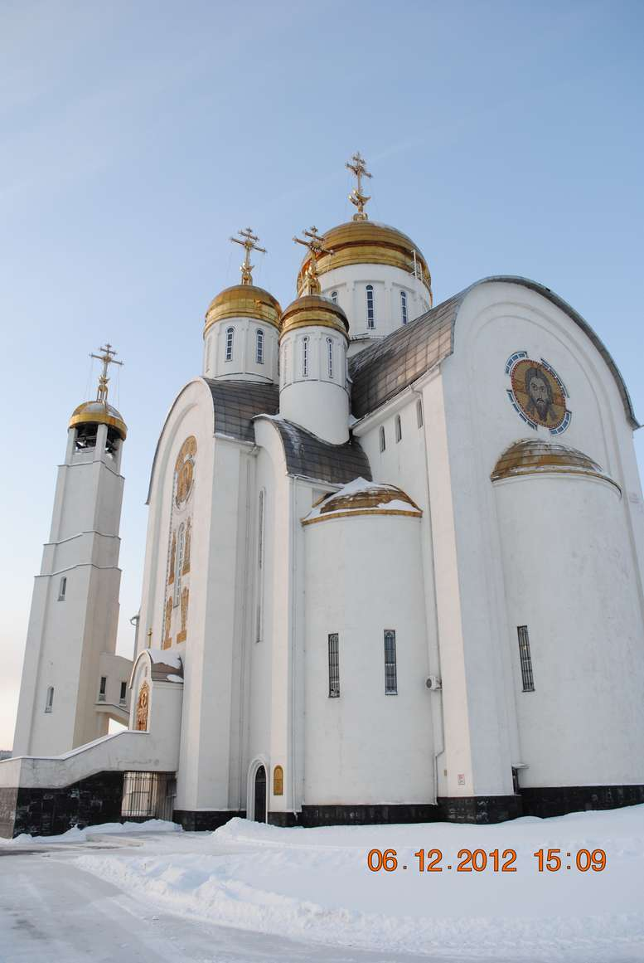


Slide 17
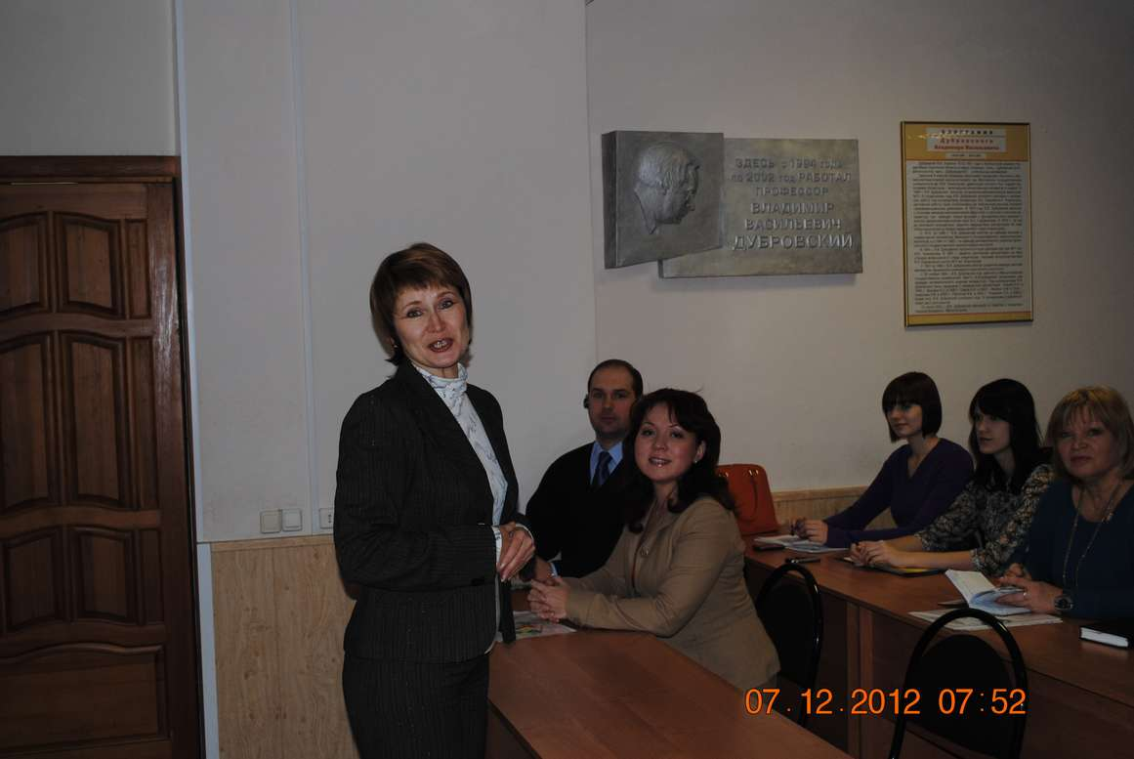
Очередная лекция

Slide 18
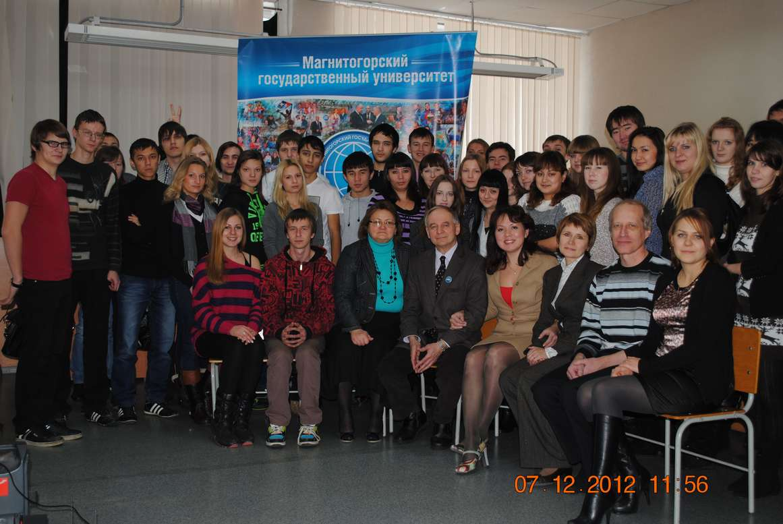
Магнитогорский государственный университет
Общая фотография со слушателями

Slide 19
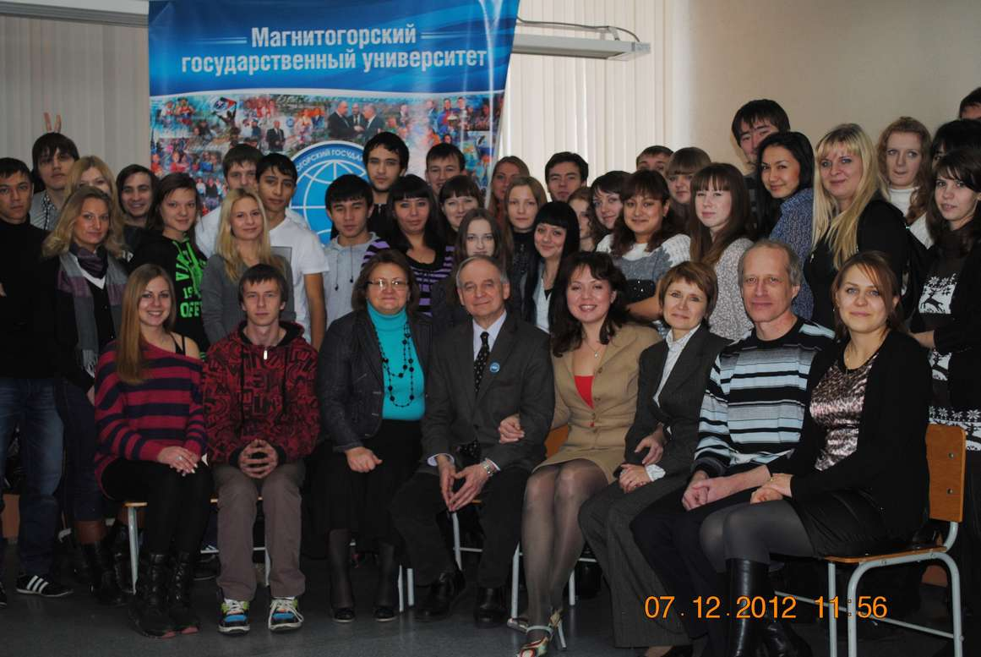
Магнитогорский государственный университет

Slide 20
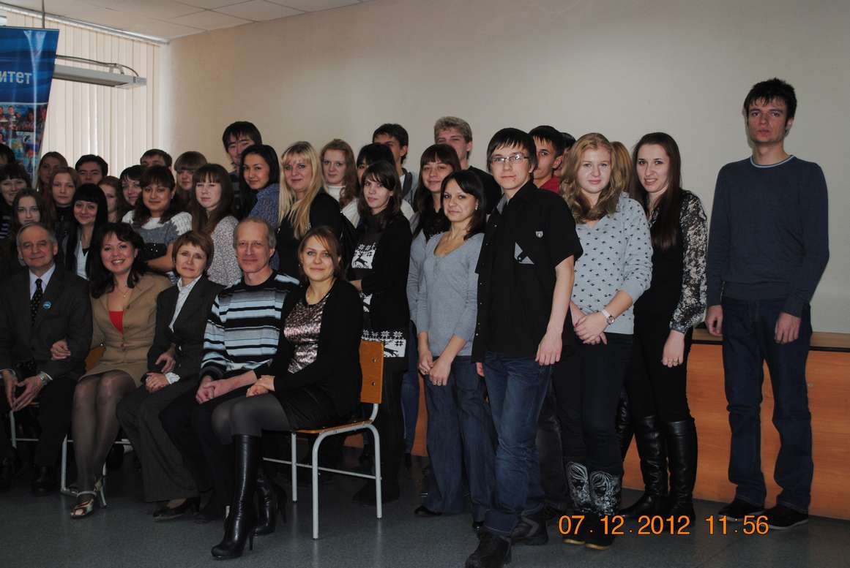
Магнитогорский государственный университет

Slide 21
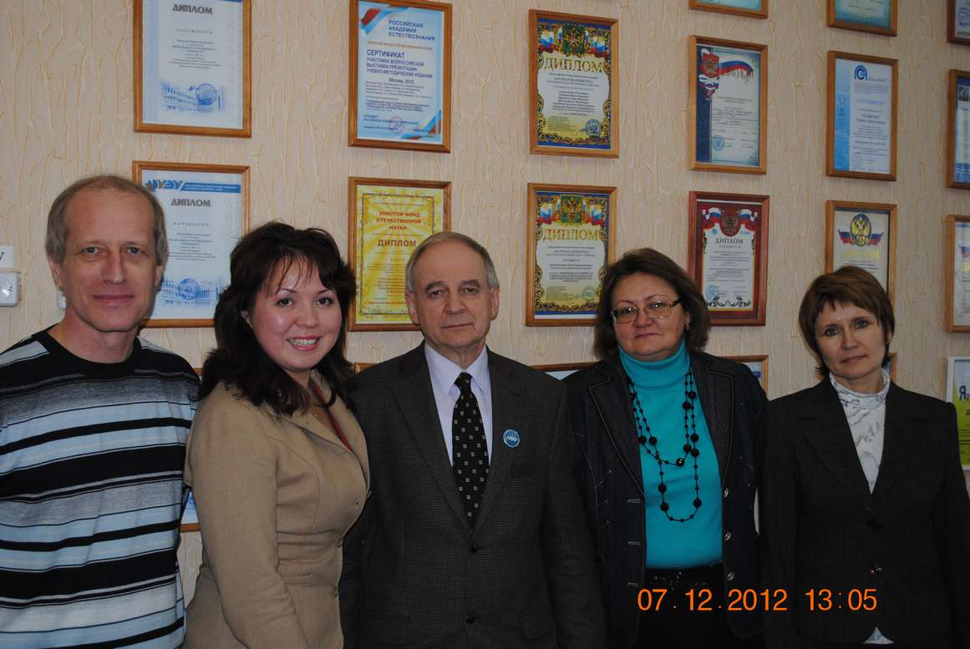
Магнитогорский государственный университет
Встреча с деканом факультета информатики Чусавитиной Галиной Николаевной, Слева – проф. В.Е. Петеляк, Л.З.Давлеткиреева, справа – О.Б.Назарова

Slide 22
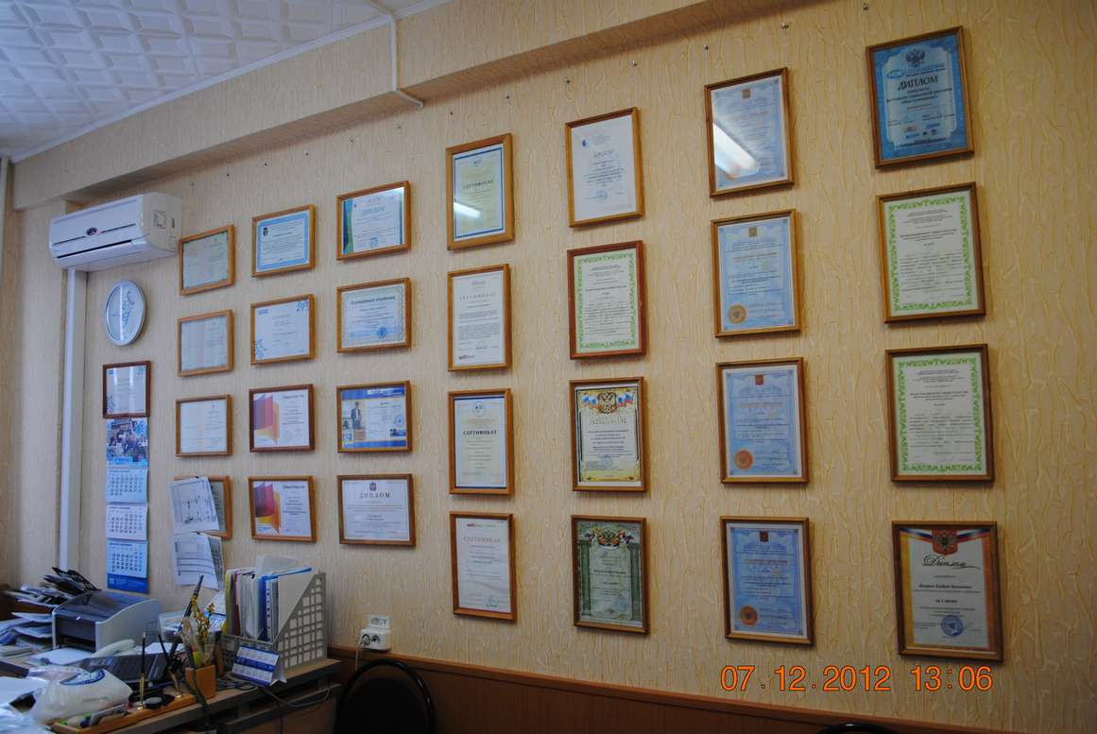
Магнитогорский государственный университет - МаГУ
Дипломы студентов факультета информатики на всероссийских и международных форумах

Slide 23
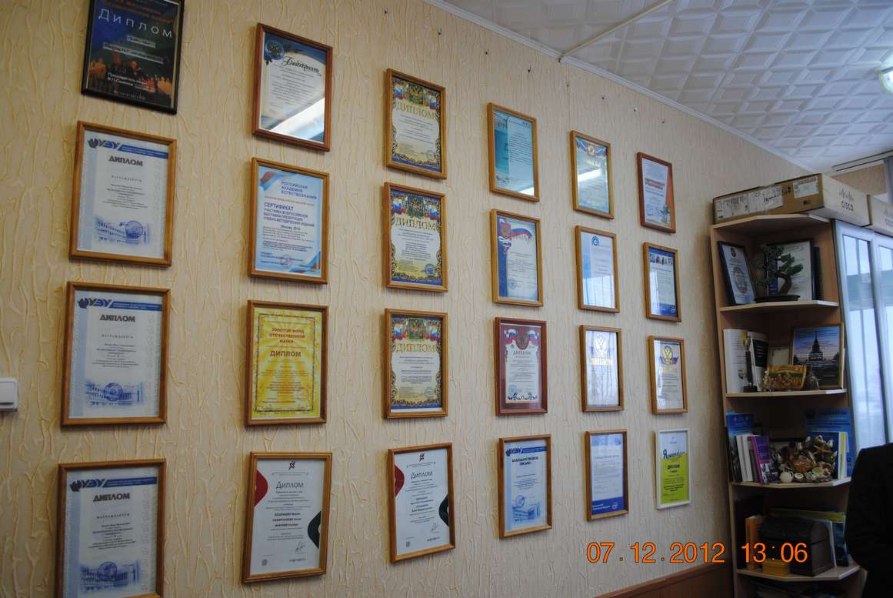
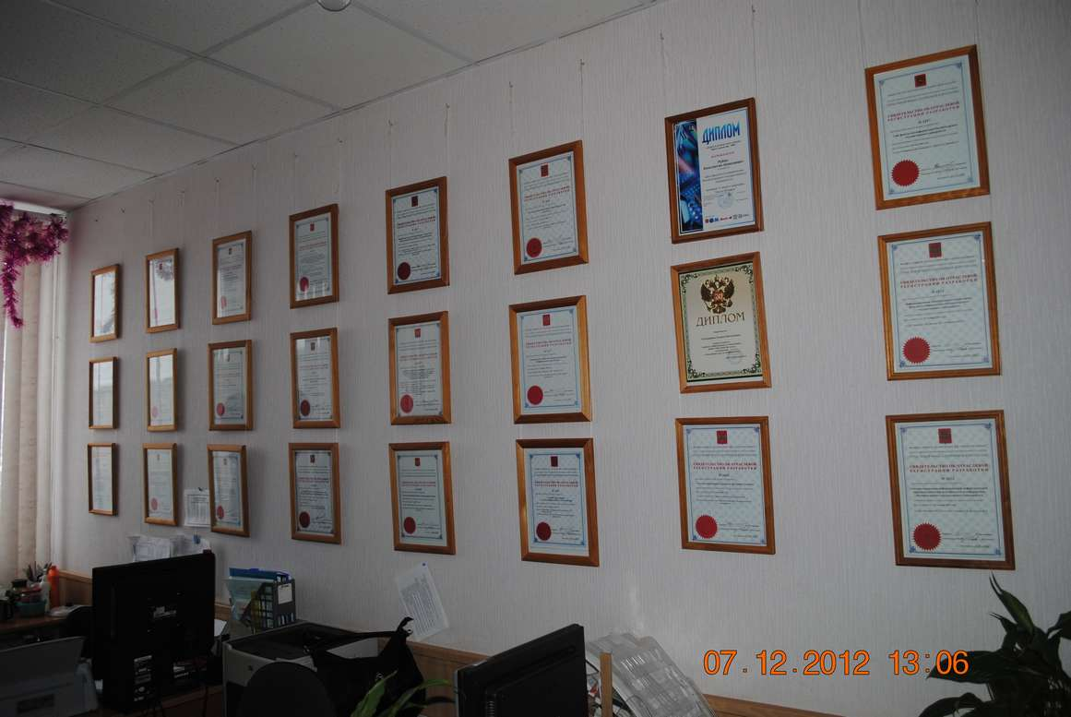
Магнитогорский государственный университет - МаГУ
Дипломы студентов факультета информатики на всероссийских и международных форумах

Slide 24
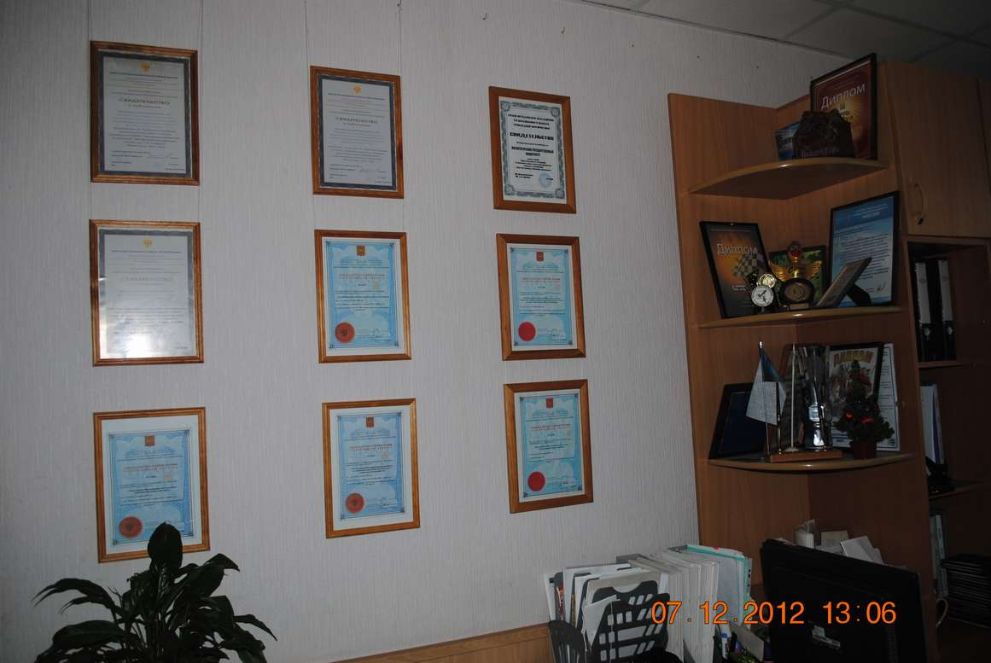
Магнитогорский государственный университет - МаГУ
Дипломы студентов факультета информатики на всероссийских и международных форумах

Slide 25
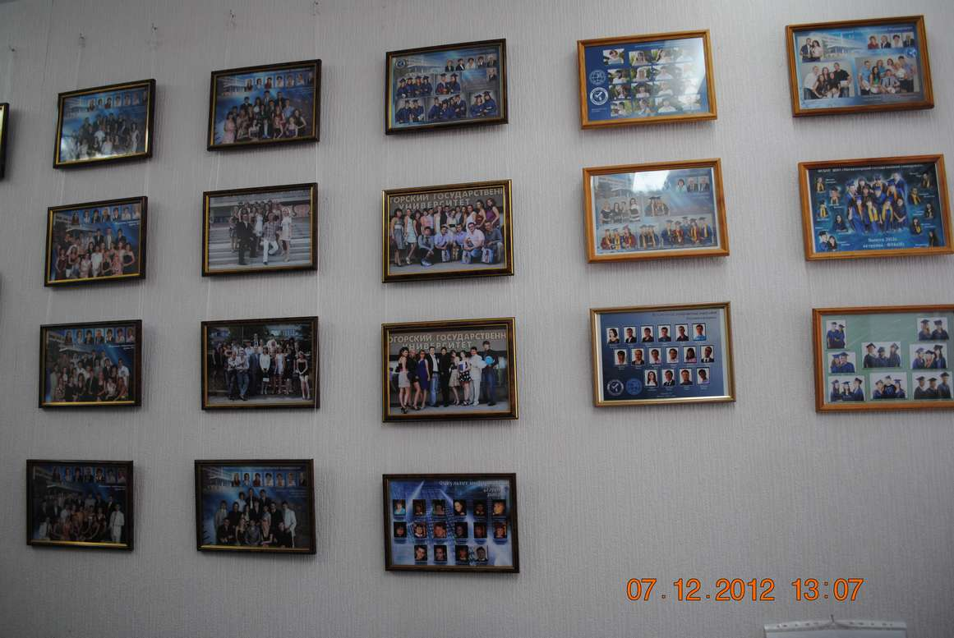
Магнитогорский государственный университет - МаГУ
Выпускники факультета информатики

Slide 26

Магнитогорский государственный университет - МаГУ
Туалетный шедевр на факультете информатики

